Slide 1
Tengelykapcsolók
Rékasi Csaba
E-mail:csacsi19699@gmail.com

Slide 2
Tartalomjegyzék
Meghatározás
Tengelyek relatív helyzetének hibái
Beépítési példa
Csoportosítás
Merev tengelykapcsolók
Kiegyenlítő tengelykapcsolók
Rugalmas tengelykapcsolók
Súrlódó tengelykapcsolók

Slide 3
Meghatározás
Olyan összetett gépelem, amivel forgó
tengelyeket kapcsolunk egymáshoz azért, hogy:
Közvetítsük az egyik tengely forgó mozgását
a másik tengelyre. (w)
Közvetítsük az ébredő nyomatékokat. (M)
Járulékos funkciókat is kielégítsünk, pl.:
Tengelyek relatív helyzethibáinak
kiegyenlítése.
Nyomatéklökések csökkentése
Rezgéscsillapítás.
Zajcsökkentés.
Időlegesen megszüntessük, illetve
biztosítsuk a tengelyek kapcsolatát.

Slide 4
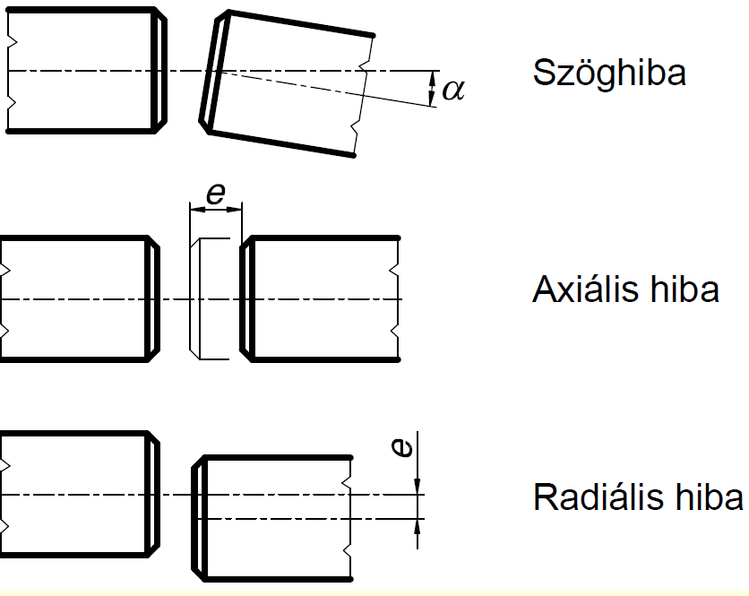
Tengelyek relatív helyzetének hibái

Slide 5
Beépítési példa
Villanymotor tengelyét és szíjtárcsát tengelykapcsolóval kötünk össze, ha pl. túl nagy a motor tengelyére ható erő.
A tárcsát önálló tengelyre építjük és a tengelyt csapágyazzuk. A motor és a tárcsa tengelyét össze kell kötni.

Slide 7
Tengelykapcsolók csoportosítása

Slide 8
Merev tengelykapcsolók

Slide 9
Héjas tengelykapcsoló

Slide 10
Tárcsás tengelykapcsoló

Slide 12
Kiegyenlítő tengelykapcsolók
Körmös kapcsolók

Slide 33
Viszont látásra köszönöm a figyelmet!
Rékasi Csaba
csacsi19699@gmail.com

